Slide 1
Государственный герб – символ могущества России

Slide 2
Основная проблема работы
Связано ли изменения государственного герба России с становлением и укреплением могущества нашего государства ?

Slide 3
Объект исследования: герб Российской Федерации
Предмет исследования: работы отечественных исследователей по проблеме, материалы СМИ, сети Интернет.
Цель исследования заключается в комплексном изучении становления герба России, анализе особенностей его образования.

Slide 4
Задачи исследования
показать процессы становления герба России;
проанализировать причины изменения герба и его символику.
Изучить историю появления современного государственного герба Российской Федерации 1993 года;
Выявить, где используется современный Российский герб
Определить роль используемой геральдической символики в гербе России.
провести социологический опрос студентов 1 курса с целью выявления знаний о гербе России.

Slide 5
Методы исследования:
историко-правового анализа, сравнительного и системного анализа.
Практическая значимость
Материал может использоваться при подготовке внеклассных мероприятий, расширении кругозора студентов.

Slide 6
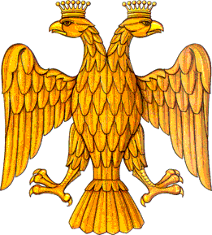
Герб России в XV веке
В Московской Руси, при Иване III, сочетавшемся династическим браком с племянницей последнего византийского императора Софьей Палеолог, появляется изображение двуглавого византийского орла. На царской печати Ивана III Георгий Победоносец и Двуглавый орел изображаются на равных

Slide 7
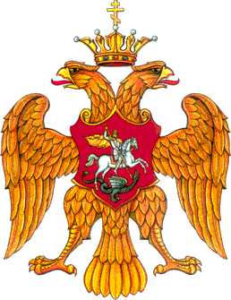
Герб России при Иване Грозном
В эпоху Ивана Грозного на золотой булле (государственной печати) 1562 года в центре двуглавого орла появилось изображение Георгия Победоносца - одного из древнейших символов княжеской власти на Руси. Георгий Победоносец помещен в щите на груди двуглавого орла, коронованного одной или двумя коронами, увенчанными крестом. Изображение московского герба на груди орла становится традиционным.

Slide 8
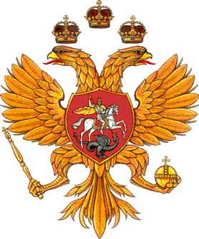
Герб России при Михаиле Романове
21 февраля 1613 года Земский собор избрал на царство Михаила Федоровича Романова. В этот период орел на гербе “встрепенулся” и впервые распустил крылья, что могло означать “пробуждение” России. . Над орлом появилась третья корона, что означало Святую Троицу, На груди – Георгий Победоносец, но уже не в виде иконы, в виде щита. С 1654 года появляются скипетр и держава

Slide 9
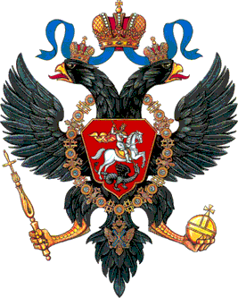
Герб России при Петре I
Начинается эпоха великих преобразований. Столица переносится в Санкт - Петербург и Орел приобретает новые атрибуты. На главах появляются короны под одной общей большей, а на груди орденская цепь ордена Св. апостола Андрея Первозванного. Этот орден, утвержденный Петром в 1798 году, стал первым в системе высших государственных наград России. С 1699 года встречаются изображения двуглавого орла, окруженного цепью со знаком Андреевского ордена.

Slide 10
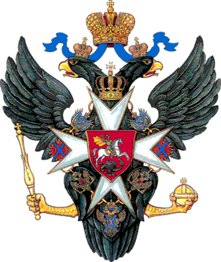
Герб Павла I
В короткое время правления императора Павла I (1796-1801 гг.) Павлом I был подписан Указ о включении в состав государственного герба мальтийских креста и короны. На груди орла под мальтийской короной располагался щит со Святым Георгием (Павел толковал его как "коренной герб России"), наложенный на мальтийский крест.

Slide 11
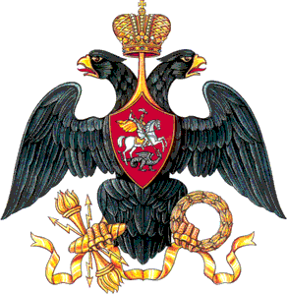
Герб при Александре I
Победа над Наполеоном и практически полный контроль над всеми процессами в Европе вызывает появление нового Орла. Он имел одну корону, крылья орла изображались опущенными (расправленными), а в лапах не традиционные скипетр и держава, а венок, молнии (перуны) и факел.

Slide 12
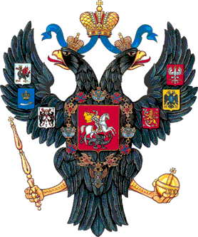
Герб при Александре I (2 вариант)
Второй тип представлял собой орла с поднятыми крыльями, на которых изображались титульные гербы: на правом - Казанский, Астраханский, Сибирский, на левом - Польский, Таврический, Финляндский.

Slide 13
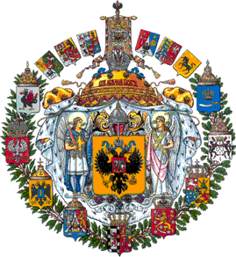
Большой Государственный герб, 1882 г.
Император Александр III утвердил новый герб Государственный орел держит золотые скипетр и державу. На груди орла герб Московский. Щит увенчан шлемом святого великого князя Александра Невского. Намет черный с золотом. Вокруг щита цепь ордена св. апостола Андрея Первозванного; по сторонам изображения святых Архистратига Михаила и Архангела Гавриила. Сень золотая, коронованная императорскою короною, усеянная российскими орлами и подложенная горностаем. На ней червленная надпись: С Нами Бог!

Slide 14
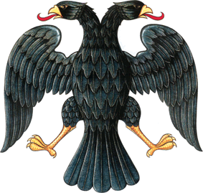
Государственный герб Временного правительства
После Февральской революции 1917 герб лишили его всех державных атрибутов – короны, скипетра, державы, крылья орла были безвольно опущены вниз.

Slide 15

Государственный герб СССР
После образования Союза СССР в 1924 году был принят Государственный герб СССР. Историческая суть России как державы перешла именно к СССР

Slide 16
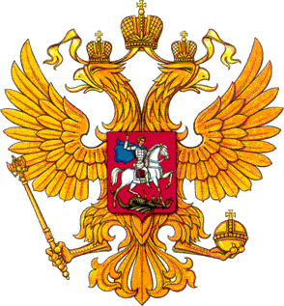
Государственный герб Российской Федерации
«...четырёхугольный, с закруглёнными нижними углами, заострённый в оконечности красный геральдический щит с золотым двуглавым орлом, поднявшим вверх распущенные крылья. Орел увенчан двумя малыми коронами и — над ними — одной большой короной, соединенными лентой. В правой лапе орла — скипетр, в левой — держава. На груди орла, в красном щите, — серебряный всадник в синем плаще на серебряном коне, поражающий серебряным копьём черного опрокинутого навзничь и попранного конём змея».

Slide 17
  Символика герба.
Орёл - ассоциируется с величием, властью, господством, победой, отвагой, мощью, скоростью, царствованием.
всадник, поражающий копьем дракона- образ святого воина. Близость всадника к популярному на Руси Святого Георгия - "змееборца" (Георгия Победоносца) побудила потомков начиная с XVIII в. соединить эти образцы в одно целое.

Slide 18
Социологический опрос
На вопрос: «знаете ли вы значение символов, используемых в современном гербе России?»
45% студентов ответили – да , 41% - нет,
14% - не знаю.
На вопрос, как вы относитесь к современному гербу России- 62% - с уважением, 30%- безразлично, 1%- нужно изменить.

Slide 19
Большинству студентов с точностью известно, что на щите, который расположен на груди орла, изображен св. Георгий Победоносец. Их 81%, 5% считают, что это Петр 1, а 14% - Юрий Долгорукий.
73% опрошенных назвали знаки царской власти, изображенные на гербе. Все они располагают знаниями о количестве голов у орла и увенчивающих их корон. 27% путают количество голов и корон.

Slide 20
Выводы
Проведенное исследование показывает, что изменения, происходящие с гербом России, тесно связаны с внутренней и внешней политикой нашей страны; с теми территориальными изменениями, которые были в истории нашей страны.
Поставленная цель и задачи достигнуты.

Slide 21


